Slide 1
CHAPITRE 12: Le contrôle organisationnel
INTRODUCTION A LA GESTION DES AFFAIRES ADM1700 A
Automne 2019
Professeur :Dr Séli APEDOME
Notes:
1

Slide 2
Plan
Le contrôle en tant que fonction de gestion
Les éléments indispensables à un système de contrôle
Le système de contrôle
Les types de contrôle
Les outils de contrôle

Slide 3
Objectif pour l’étudiant
En complétant ce chapitre, vous devez être capables de :
Expliquer le concept de contrôle et son importance
Enumérer les éléments à prendre en considération dans l’établissement d’un processus de contrôle
Distinguer les divers types de contrôle
Décrire les différents outils de contrôle

Slide 4
Le contrôle en tant que fonction de gestion
Définition
Le contrôle en tant que
fonction de gestion
Les éléments d’un
système de contrôle
Le système de contrôle
Les types de contrôle
Les outils de contrôle
Le contrôle représente un effort systématique visant:
à établir des normes de rendement liées aux objectifs de la planification
à concevoir un système d’information rétroactif, à comparer les résultats obtenus avec les normes préétablies
à repérer tout écart éventuel
à en mesurer l’ampleur,
à prendre les mesures nécessaires
Pour que l’on utilise toutes les ressources de l’organisation de la manière la plus judicieuse et la plus rentable en vue de réaliser les objectifs généraux.

Slide 5
Les responsables du contrôle
La gouvernance
Le contrôle en tant que
fonction de gestion
Les éléments d’un
système de contrôle
Le système de contrôle
Les types de contrôle
Les outils de contrôle
La responsabilité des membres du conseil d’administration est d’assurer la saine gestion de leur entreprise, et de protéger les intérêts des actionnaires et du grand public.
Le contrôle stratégique
Sert à apprécier globalement le rendement de l’organisation
Contrôle qualitatif
Remplissons nous notre mission? Avons-nous atteint nos objectifs?
Contrôle quantitatif
Suppose des résultats précis.
Comparaison du taux de rendement visé 11% au taux de rendement obtenu 10%

Slide 6
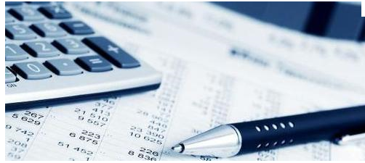
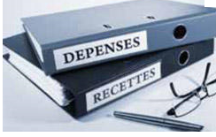
Les responsables du contrôle
Le contrôle tactique
Le contrôle en tant que
fonction de gestion
Les éléments d’un
système de contrôle
Le système de contrôle
Les types de contrôle
Les outils de contrôle
Les gestionnaires responsables d’une unité établissent des objectifs et des plans. Ils effectuent à la fin d’une période des contrôles tactiques
Le contrôle opérationnel
Il a pour but de répondre aux besoins de la clientèle.

Slide 7
Le contrôle bureaucratique et le contrôle organique
Le contrôle bureaucratique
Le contrôle en tant que
fonction de gestion
Les éléments d’un
système de contrôle
Le système de contrôle
Les types de contrôle
Les outils de contrôle
Utilisation de règles et marches à suivre rigides,
Exercice d’autorité de haut vers le bas
Formulation d’instructions détaillées sur la manière d’exécuter un travail
Mise en place de méthodes visant à empêcher tout écart par rapport aux attentes.
Le contrôle organique
Permet aux employés de se prendre en main.
Définition de tâches plus extensives
Les employés contrôlent eux mêmes leur activité

Slide 8
Les raisons qui rendent le contrôle nécessaire
Les organisations ont aujourd’hui des structures complexes
Le contrôle en tant que
fonction de gestion
Les éléments d’un
système de contrôle
Le système de contrôle
Les types de contrôle
Les outils de contrôle
Les gestionnaires doivent composer avec des éléments incertains
On délègue plus d’autorité à la base
L’élément humain se heurte à certaines limites ( interprétation différente de la politique, des plans et buts de l’organisation)
La nécessité de protéger les ressources de l’organisation
L’uniformisation de la qualité des produits et services
Les organisations veulent établir un lien entre le rendement et les normes
La motivation des employés
On doit s’assurer que chacun prend ses responsabilités

Slide 9
Les éléments indispensables à un système de contrôle
Le choix de critères d’évaluation appropriés
Le contrôle en tant que
fonction de gestion
Les éléments d’un
système de contrôle
Le système de contrôle
Les types de contrôle
Les outils de contrôle
Le nombre de critères à utiliser
La participation des employés au choix des critères d’évaluation et des normes de rendements
L’application à chaque unité organisationnelle de critères qui lui conviennent
La fréquence des évaluations
Le besoin d’informer les employés des résultats obtenus.

Slide 10
Le système de contrôle
La conception du sous-système
Le contrôle en tant que
fonction de gestion
Les éléments d’un
système de contrôle
Le système de contrôle
Les types de contrôle
Les outils de contrôle
A quoi le système de contrôle doit-il servir?
Doit-il être orienté vers l’avenir? ( résoudre les problèmes avant qu’ils ne se manifestent)
Doit-il éclaircir le passé?
Le choix des critères d’évaluation du rendement
Fixer des objectifs à l’étape de la planification
Déterminer le type de critères à utiliser pour apprécier les réalisations des objectifs
Exemple le taux de rentabilité, le coût unitaire, le taux d’unités défectueuses, nombre d’unités vendues
Retenir des critères valables

Slide 11
Le système de contrôle
Le contrôle en tant que
fonction de gestion
Les éléments d’un
système de contrôle
Le système de contrôle
Les types de contrôle
Les outils de contrôle
L’établissement des normes de rendement
La valeur de référence utilisée comme critère d’évaluation du rendement
Nous distinguons:
Les normes de temps
Délai pour l’accomplissement d’une tâche donnée
Les normes de production
Le nombre d’unité que doit produire un individu ou un groupe
Les normes de coûts
Le coût unitaire d’un bien ou service
Les normes de qualité
Qualité à atteindre pour satisfaire le client

Slide 12
Le système de contrôle
Le contrôle en tant que
fonction de gestion
Les éléments d’un
système de contrôle
Le système de contrôle
Les types de contrôle
Les outils de contrôle
L’évaluation du rendement
L’évaluation de rendement peut se faire sur une fréquence quotidienne, hebdomadaire, mensuelle ou annuelle.
L’analyse des écarts
La recherche de tout écart entre les résultats et les normes.
L’application de mesures destinées à remédier à toutes situations défavorables.
Exemple modifier les normes si elles sont trop relevées….

Slide 13
Les types de contrôle
Le contrôle en tant que
fonction de gestion
Les éléments d’un
système de contrôle
Le système de contrôle
Les types de contrôle
Les outils de contrôle
Le contrôle préventif
Sert à orienter les activités de façon à produire les résultats escomptés.
Le contrôle continu
S’effectue au cours de la mise en œuvre d’un processus.
Exemple on peut poursuivre la production ou l’interrompre.
Le contrôle correctif
Il est axé sur les résultats antérieurs
Prendre des mesures nécessaires pour redresser une situation après la découverte du résultat.

Slide 14
Les outils de contrôle
Les centres de responsabilité
Le contrôle en tant que
fonction de gestion
Les éléments d’un
système de contrôle
Le système de contrôle
Les types de contrôle
Les outils de contrôle
Les centres de coûts
Les charges générées par la fabrication
Les centres de revenus
Permet d’évaluer le résultat en examinant les produits générés par les ventes
Les centres de profit
La comparaison des revenus avec les charges
Les centres de rentabilité
Rendement de par rapport aux fonds investis.

Slide 15
Les outils de contrôle
Le contrôle budgétaire
Le contrôle en tant que
fonction de gestion
Les éléments d’un
système de contrôle
Le système de contrôle
Les types de contrôle
Les outils de contrôle
Le budget est l’expression quantitative d’un plan d’action servant à évaluer les résultats.
Les budgets d’exploitation
Le budget des ventes
Le budget des dépenses
Le budget des produits ( bénéfice par produit)
Le budget de caisse
Le budget à base zéro implique la justification de chaque dollar que l’on inscrit.
Les budgets d’investissement
Budget alloué au programme de recherche, au remplacement de matériel désuet, agrandissement d’installation de production…

Slide 16
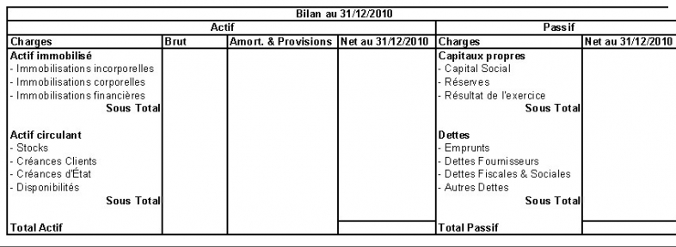
Les outils de contrôle
Le contrôle financier
Le contrôle en tant que
fonction de gestion
Les éléments d’un
système de contrôle
Le système de contrôle
Les types de contrôle
Les outils de contrôle
Les états financiers
Le bilan
Le bilan décrit la structure du capital d’une entreprise d’après son actif à court terme, ses immobilisations, son passif à court terme, ses capitaux propres.
Les résultats
On y trouve le produit, les charges d’exploitation et le bénéfice.

Slide 17
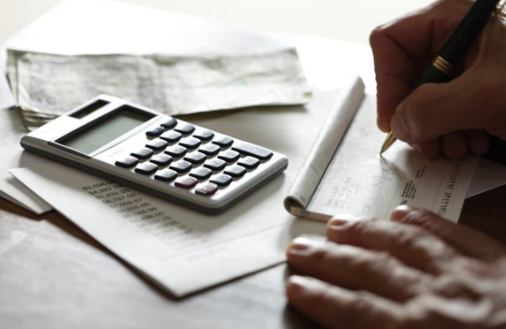
Les outils de contrôle
Le contrôle financier
Le contrôle en tant que
fonction de gestion
Les éléments d’un
système de contrôle
Le système de contrôle
Les types de contrôle
Les outils de contrôle
Les ratios financiers
Les ratios de liquidité
La capacité d’une entreprise à combler ses besoins futurs en trésorerie
Ratio de liquidité générale
Ratios de liquidité immédiate
Actif à court terme
Actif disponible
Passif à court terme
Passif à court terme

Slide 18
Les outils de contrôle
Le contrôle financier
Le contrôle en tant que
fonction de gestion
Les éléments d’un
système de contrôle
Le système de contrôle
Les types de contrôle
Les outils de contrôle
Les ratios financiers
Les ratios d’endettement
Ratio des dettes
Ratio d’autonomie financière
Total des dettes
Total des dettes
Total de l’actif
Total des capitaux propres
Ratio d’autonomie financière
Bénéfice avant impôts+ intérêts débiteurs
Intérêts débiteurs

Slide 19
Les outils de contrôle
Le contrôle financier
Le contrôle en tant que
fonction de gestion
Les éléments d’un
système de contrôle
Le système de contrôle
Les types de contrôle
Les outils de contrôle
Les ratios financiers
Les ratios d’exploitation
Délai moyen de recouvrement
Taux de rotation des stocks
Comptes clients
Coûts des marchandises vendues
Produits d’exploitation quotidien moyen
Stocks

Slide 20
Les outils de contrôle
Le contrôle financier
Le contrôle en tant que
fonction de gestion
Les éléments d’un
système de contrôle
Le système de contrôle
Les types de contrôle
Les outils de contrôle
Les ratios financiers
Les ratios de rentabilité
Marge bénéficiaire
Rendement des capitaux
Bénéfice brut
Bénéfice après impôts
Produits d’exploitation
Capitaux propres

Slide 21
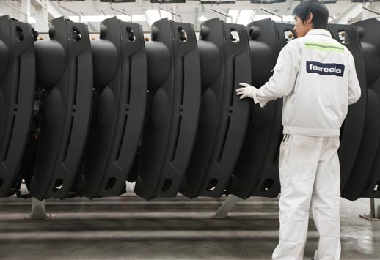
Les outils de contrôle
Le contrôle en tant que
fonction de gestion
Les éléments d’un
système de contrôle
Le système de contrôle
Les types de contrôle
Les outils de contrôle
Le contrôle des opérations
Le contrôle des opérations conduit à évaluer le rendement dans divers secteurs de l’organisation
Les ressources humaines
La production
La commercialisation

Slide 22
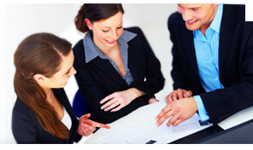
Les outils de contrôle
Le contrôle en tant que
fonction de gestion
Les éléments d’un
système de contrôle
Le système de contrôle
Les types de contrôle
Les outils de contrôle
La vérification
Le processus par lequel une personne indépendante et compétente accumule de l’information quantitative portant sur une entité, et détermine sa conformité aux normes établies.
Le vérificateur a pour tâche d’évaluer les activités financières, comptables d’une autre entreprise.

Slide 23
Les outils de contrôle
Les moyens utilisés par les vérificateurs
Le contrôle en tant que
fonction de gestion
Les éléments d’un
système de contrôle
Le système de contrôle
Les types de contrôle
Les outils de contrôle
L’observation des procédés comptables et du contrôle interne
L’inspection des registres de l’entreprise, des documents justificatifs
La confirmation par des tiers de certains éléments d’information
La comparaison des états établis
L’analyse des données
Le calcul des éléments comme la valeur des stocks, l’amortissement, les impôts...
La collecte de renseignements sur les plans futurs de l’entreprise

